Slide 1
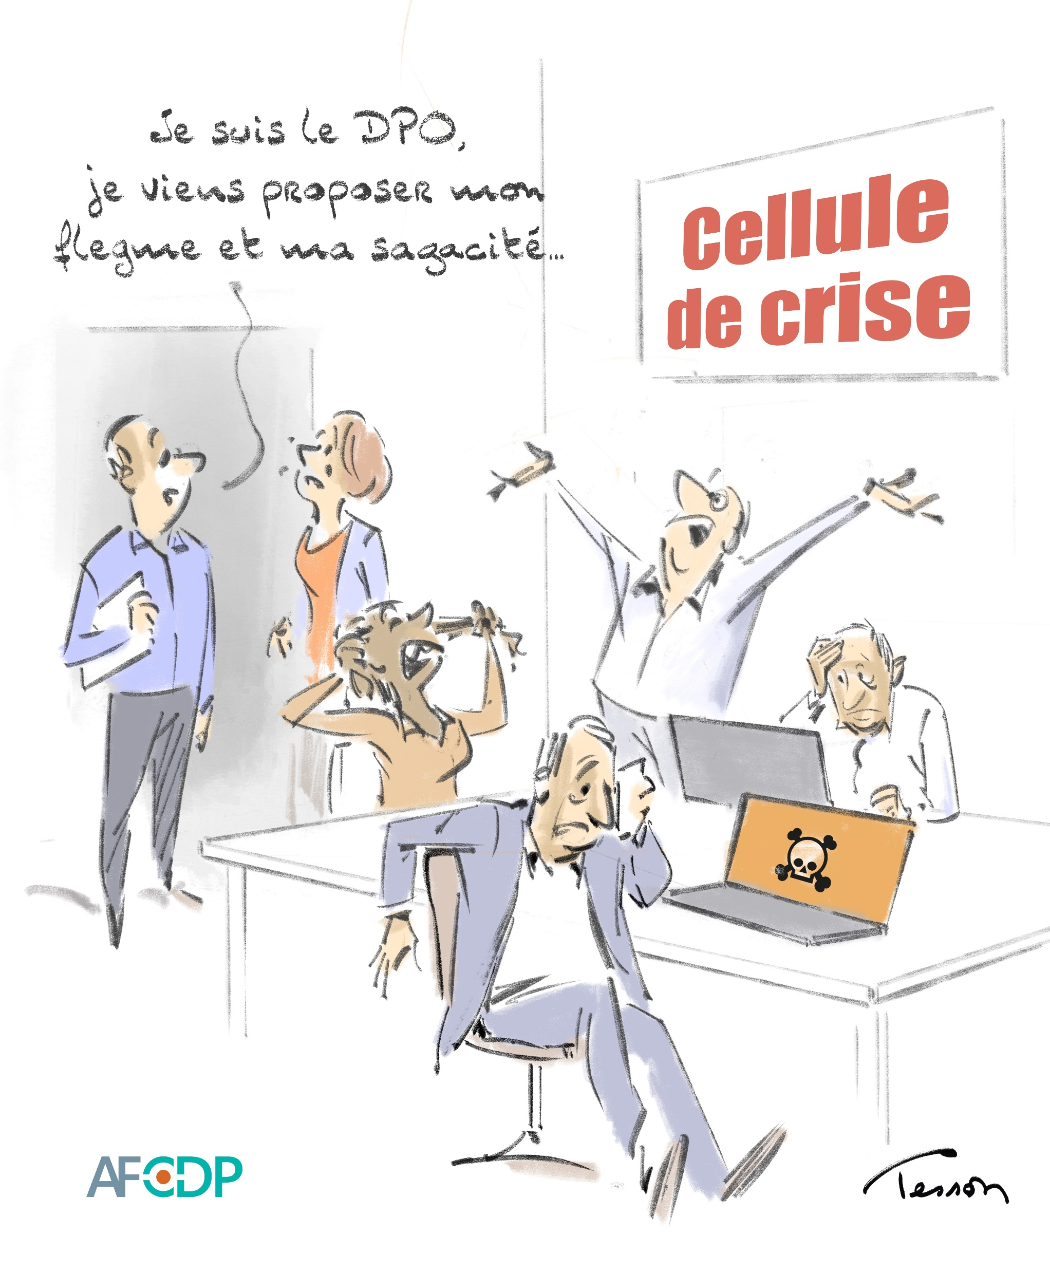
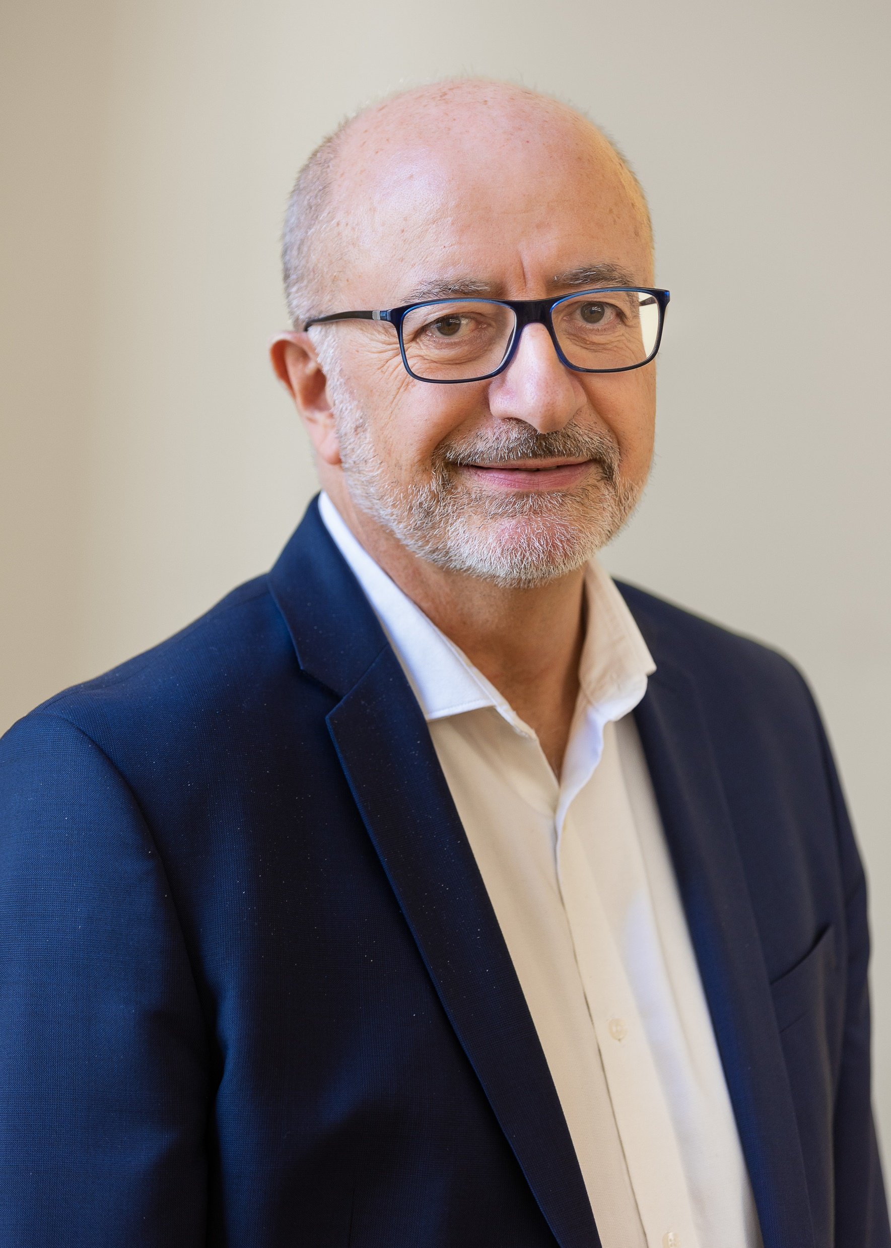
Retour d'expérience sur la gestion du changement associée à la mise en conformité RGPD dans une grande entreprise internationale
Philippe Salaün
Secrétaire Général de l’AFCDP
Ex DPO d’une Cie d’Assurances
Comment gérer le changement de la mise en conformité du RGPD au sein d'une entreprise internationale de 35 millions de clients actifs : illustration de cas concrets, d'outils de communication, d'organisation.
Comment assurer la conformité des processus DRH concernant les salariés ?
Quelle dynamique vis-à-vis des prospects, des clients, salariés, fournisseurs et partenaires distributeurs ?
Quelle approche en interne au regard des Directeurs réfractaires ?

